Slide 1
Ханты-Мансийск, 2019

Slide 2
Психологические и психофизиологические факторы детерминации употребления алкоголя в подростково-юношеском возрасте у коренных народов Севера
Докладчик – В.А. Лобова
Ханты-Мансийск, 2020

Slide 3
Актуальность исследования
В последние десятилетия проблема ранней алкоголизации у коренных народов Севера выделена в самостоятельное направление научных исследований (Boone et al., 2007; Чухрова и соавт., 2009; Ласовская, Шемякина, Матвеева и соавт., 2012).
На наличие определенных национальных личностных черт, способствующих формированию аддиктивного поведения у молодежи и подростков, указывают разные авторы (Fombonne, Wostear, Cooper et al., 2001; Сидоров, 2004; Chung et al., 2006; Bradizza, 2006; Maisto et al., 2006; Сабитов, Павлова, 2012).
У селькупов выделены инфантильность, эмоциональная неустойчивость (Бохан, Пешковская, Кузнецов, 2013); у чукчей – лабильность, неустойчивость, а также эпилептоидные черты характера (Семке и соавт., 2009), у ненцев – сенситивность, ранимость, аутоагрессия (Семке и соавт., 2009; Семенова, 2007).
В холодном климате разрушающее действие алкоголя увеличивается в 10 раз (Башарин, 2010).
Обморожение конечностей составляют 10-15% всех травм в северных регионах России, ампутацию и инвалидизацию в трудоспособном возрасте (90% случаев), общее охлаждение, и как следствие летальные исходы (Шац, 2010).
Антиалкогольная пропаганда в регионах с экстремальными условиями проживания должна проводиться с самого раннего возраста, быть действенной и наглядной (Семке, 2009; Шац, 2011).

Slide 4
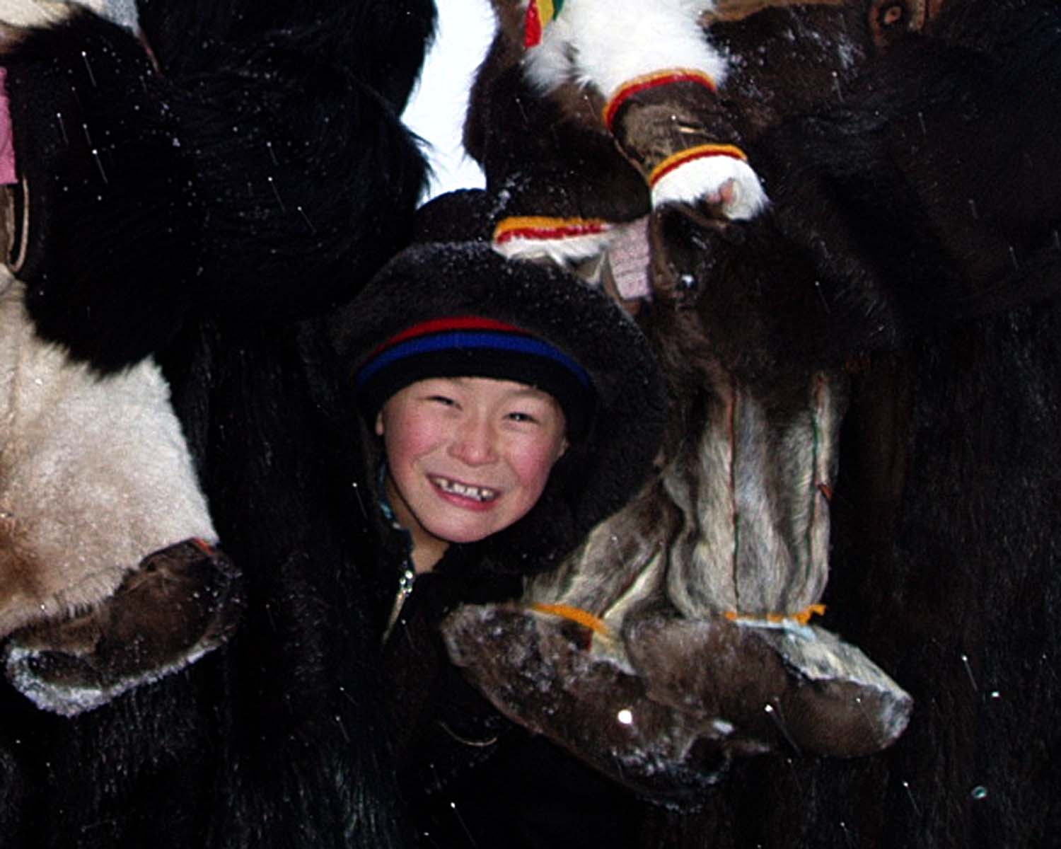
Дизайн исследования
В исследовании приняли участие 388 чел., в том числе муж. – 156 чел., жен. – 232 чел. (ненцы, ханты, селькупы)
Возраст от 7 до 17 лет
I этап - анкетирование с использованием специально разработанной анкеты (частота приема алкоголя, вид потребляемой алкогольной продукции, мотивы, количество потребления алкоголя).
II этап – антропометрия, психодиагностика
88 чел. – лица c опытом алкогольной реализации
104 чел. – лица без опыта потребления ПАВ.
Потребление алкоголя - 2,31 ± 0,26 года.

Slide 5
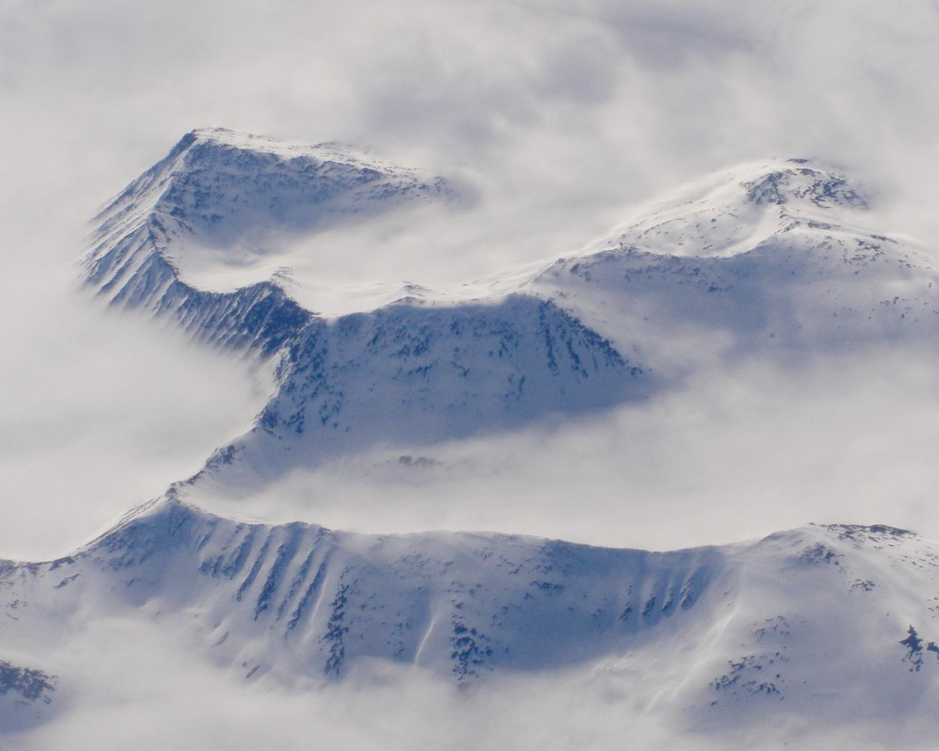
Методы исследования
Социально-гигиенический метод (анкетирование, опрос).
Антропометрия (рост, масса тела)
Метод Н.С. Короткова (САД, ДАД, ЧСС)
Психодиагностика:
Личностные опросники
Шкала сниженного настроения-субдепрессии (Self Rating Depression-SDS, Zung, Durham, 1965; адапт. Балашова, 1988).
Личностная шкала проявлений тревоги (Taylor's Manifest Anxiety Scale-TMAS; Тейлор, 1953; адапт. Немчин, 1966).
Шкала личностной и ситуативной тревожности (State-Trait Anxiety Inventory-STAI; Ханин, 1976; Spielberger, 1970).
Модифицированный личностный опросник Айзенка (Eysenck Personality Inventory-EPI; Eysenck адапт. Русалов,1992).
опросник Басса-Дарки (Buss-Durkey Inventory – BDI; Басс, Дарки, 1957; адапт. Осницкий, 1994).
Статистическая обработка результатов проведена с помощью программы «BioStat».

Slide 6
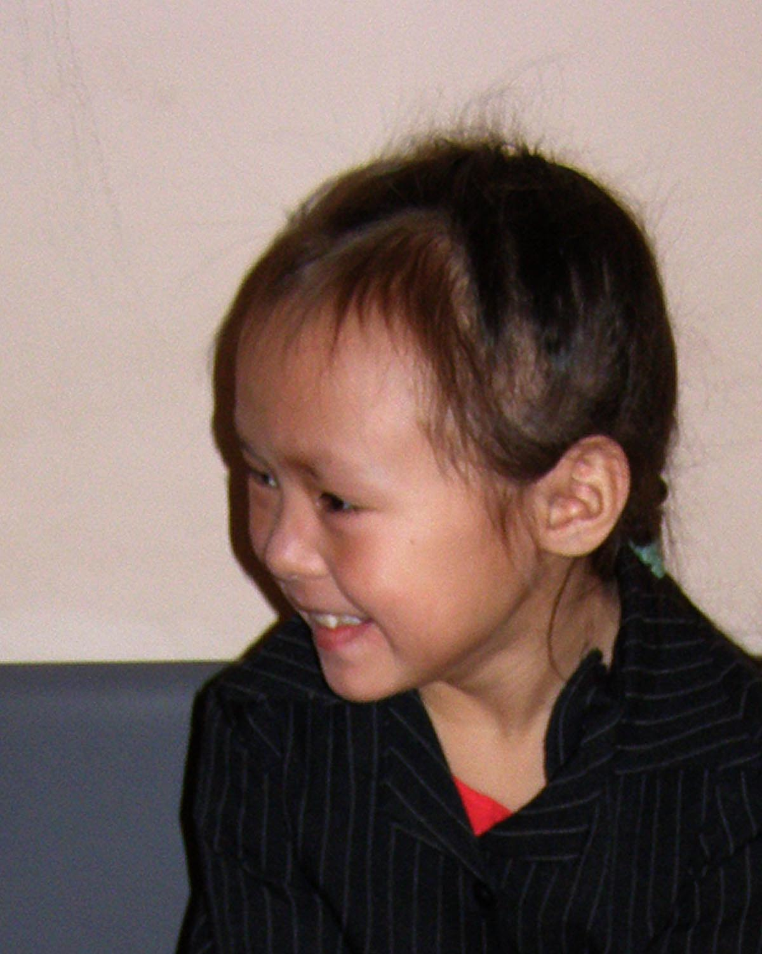
ЦЕЛЬ ИССЛЕДОВАНИЯ
Цель исследования - выявить психологические факторы детерминации употребления алкоголя в подростково-юношеском возрасте у коренных народов Севера

Slide 7
Задачи исследования
Выявить психологические факторы детерминации, обусловливающие употребление алкоголя в подростково-юношеском возрасте у представителей коренного этноса Севера Сибири.
Оценить динамику алкоголизации в подростково-юношеском возрасте у коренного этноса Севера Сибири в зависимости от частоты встречаемости, характера потребления, половозрастных характеристик.
Исследовать особенности состояния адаптации у юношей и девушек из числа коренного населения по данным индекса функциональных изменений и психологическим характеристикам с учетом потребления алкоголя.
Изучить характер дизадаптивных состояний (тревоги, депрессии, агрессии, нейротизма), обусловливающих потребление алкоголя в подростково-юношеском возрасте у коренных народов Севера.

Slide 8
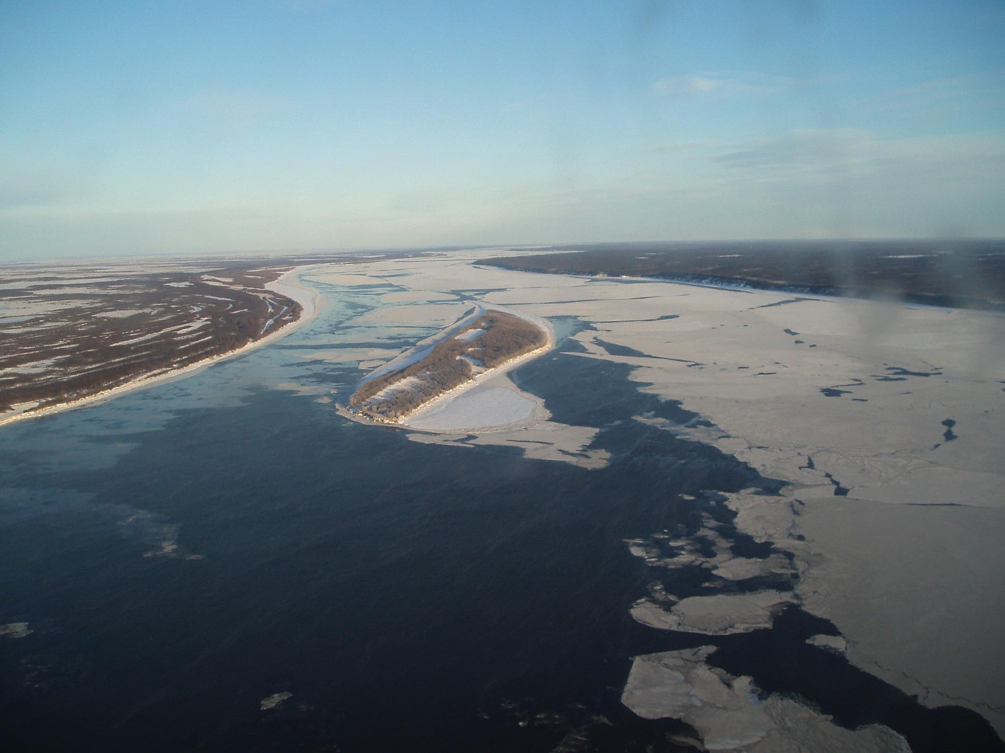
Частота встречаемости лиц с потреблением алкоголя у коренной молодежи(%)
***
Получены данные о более ранних сроках приобщения к алкоголю у молодежи Севера (средний возраст - 13,2 года), по сравнению с молодежью Забайкалья -15,3 года (Тарасова, 2013).
Стираются гендерные различия в отношении потребления алкоголя.
Риск формирования зависимого поведения в подростково-юношеском возрасте увеличивается в 7 раз.
* р < 0,05; *** р < 0,001

Slide 9
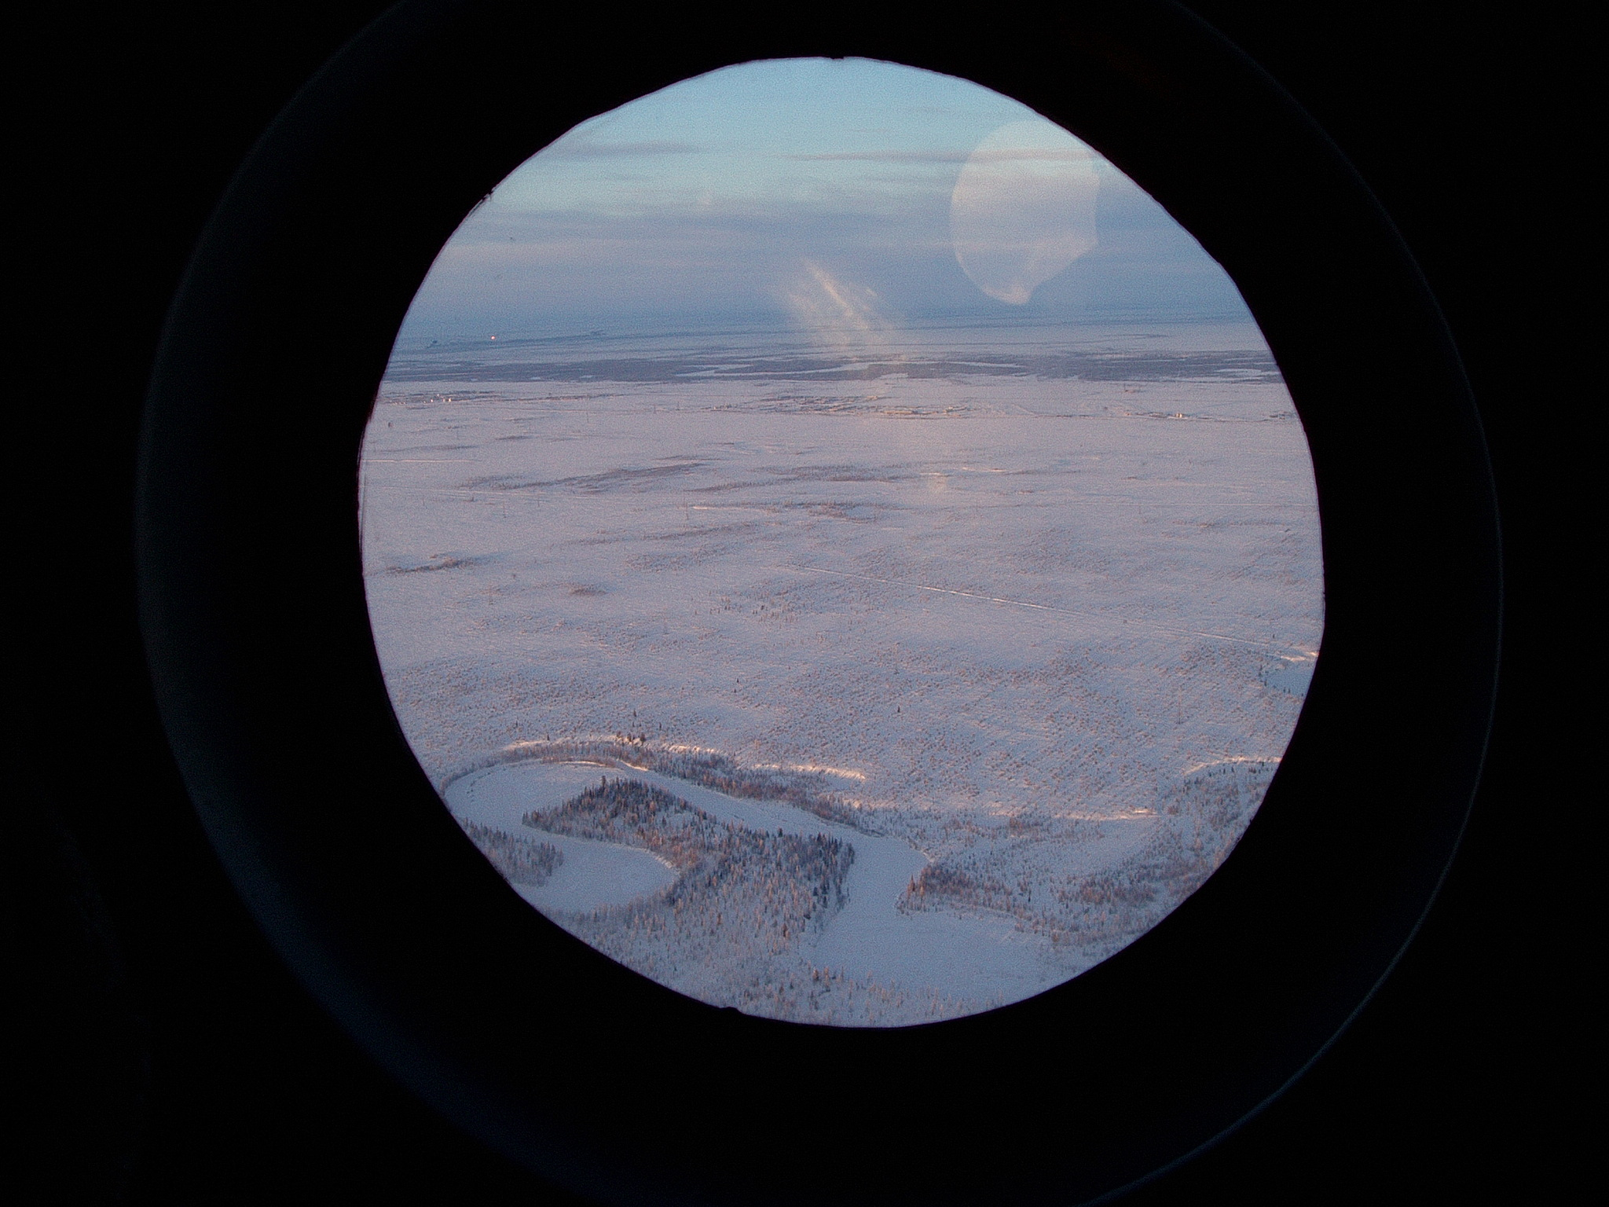
Частота потребления алкоголя (%)
*** р < 0,001
***
Об ежедневном употреблении алкогольных напитков в течение последнего месяца перед исследованием сообщили 23,5% респондента (45,5%-юноши, 6,9%-девушки), что в 4 раза больше, по сравнению с молодежью Санкт-Петербурга (Пушина и соавт., 2012).
Каждый десятый юноша (9,1%) регулярно пьет водку. Показатель в 2 раза превышает данные, полученные по Сибирскому федеральному округу, где среди молодежи и подростков водку предпочитает 5,7% (Говорин, 2010), а также по Москве и Риге - данные по московским и рижским школьникам - 3,4% (Адамчук, 2013).

Slide 10
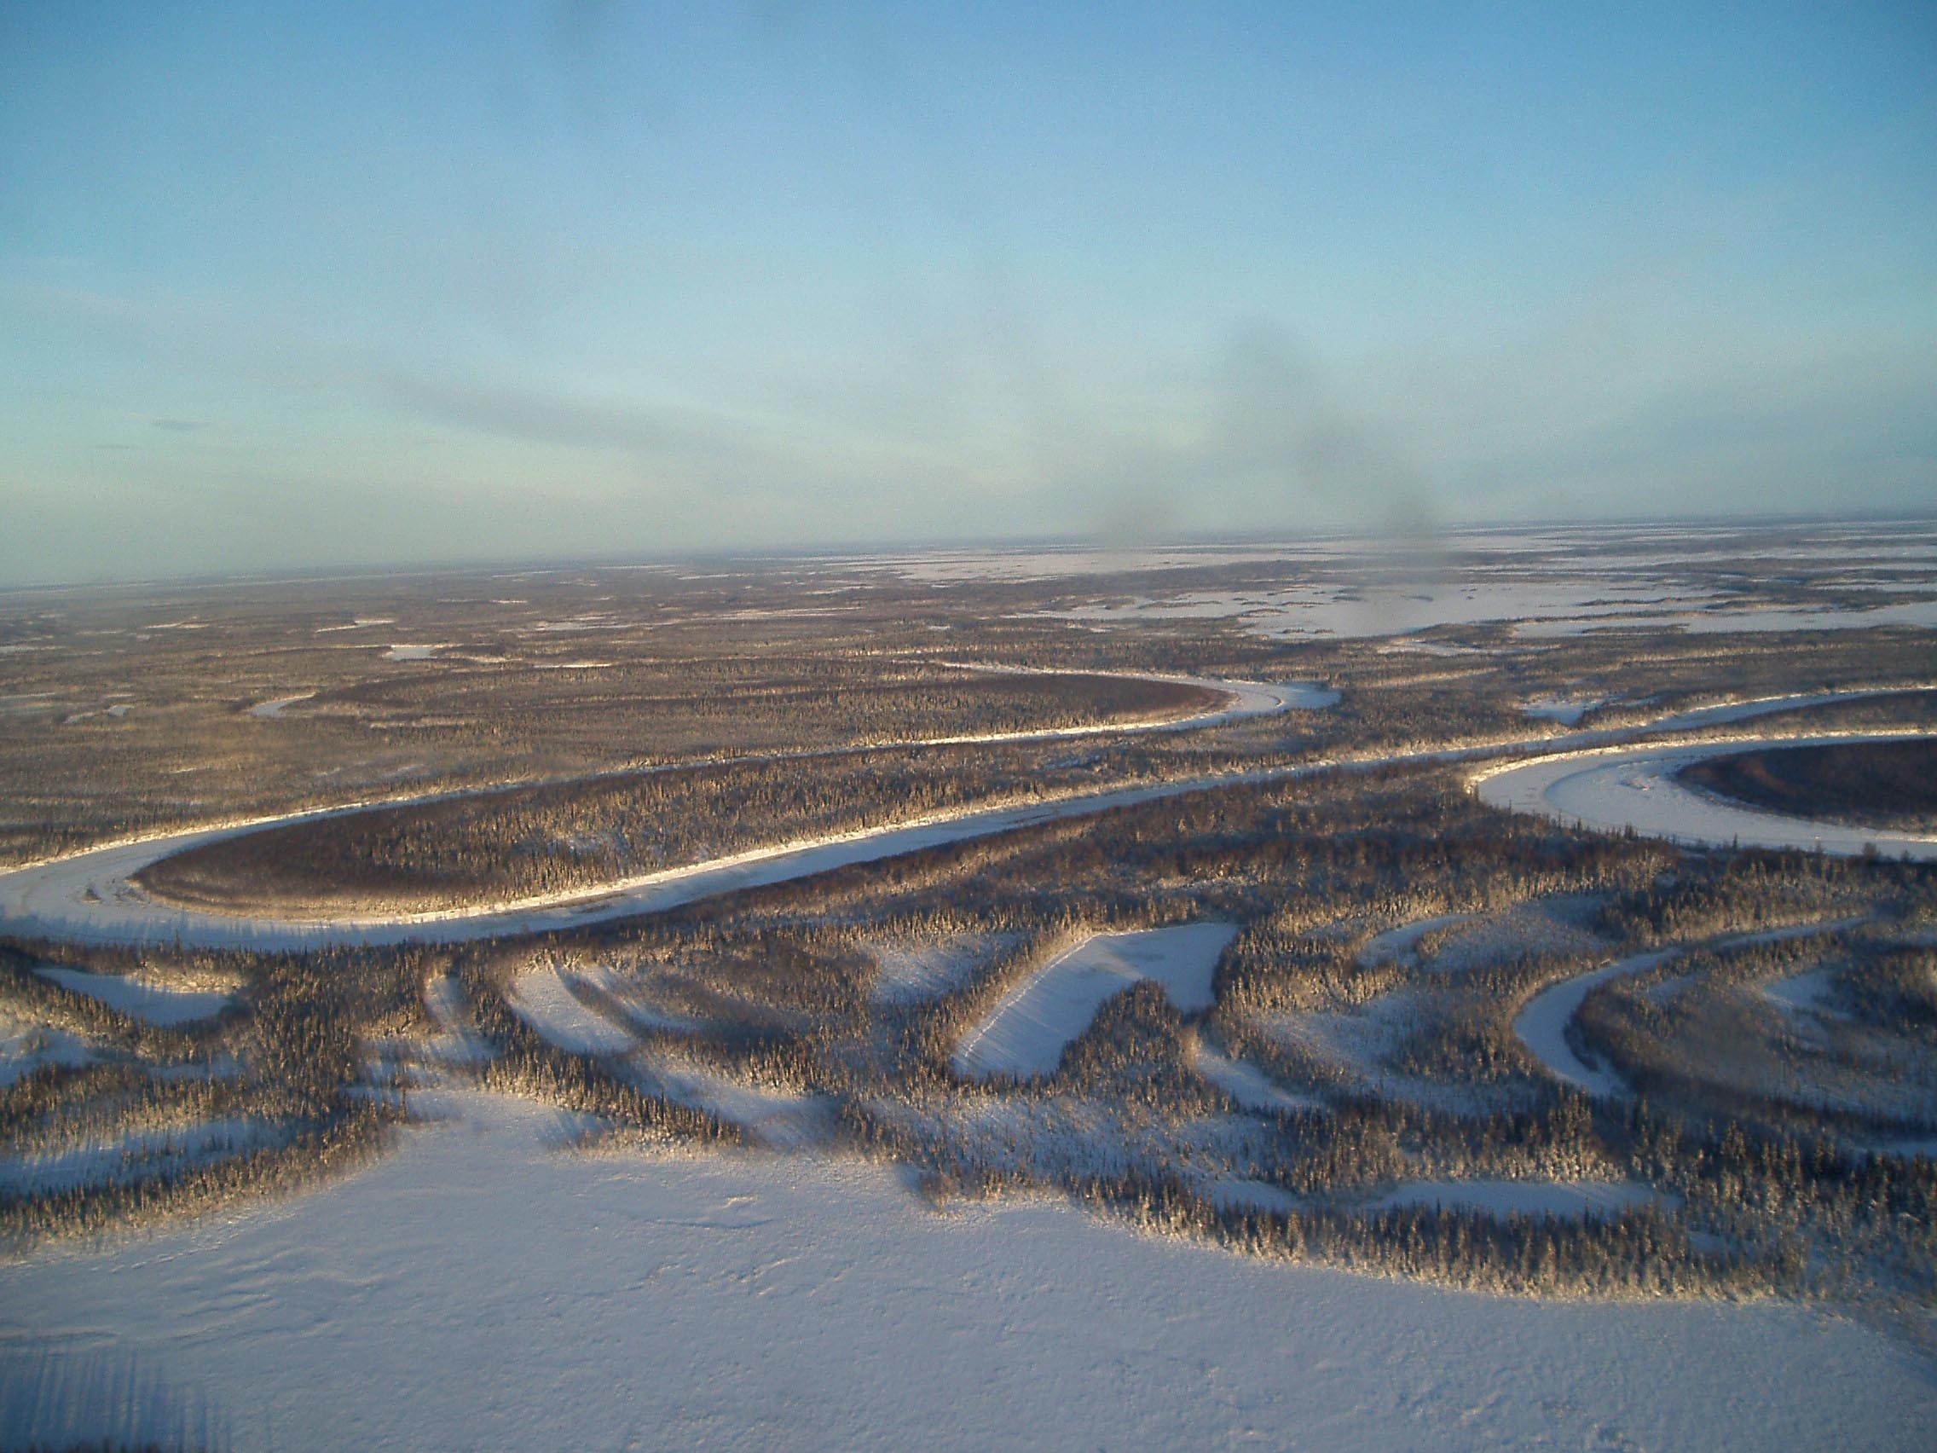
Мотивация к употреблению алкоголя (%)
У москвичей субмиссивная мотивация обнаруживается в 9 раз реже у юношей и в 4 раза реже у девушек, чем в аналогичных группах у коренной молодежи Севера, у юношей-рижан и девушек-рижан в 3,5-4 раза реже.
Атарактическая мотивация (снять стресс) больше выражена у юношей, в среде аборигенов Севера - у девушек.

Slide 11
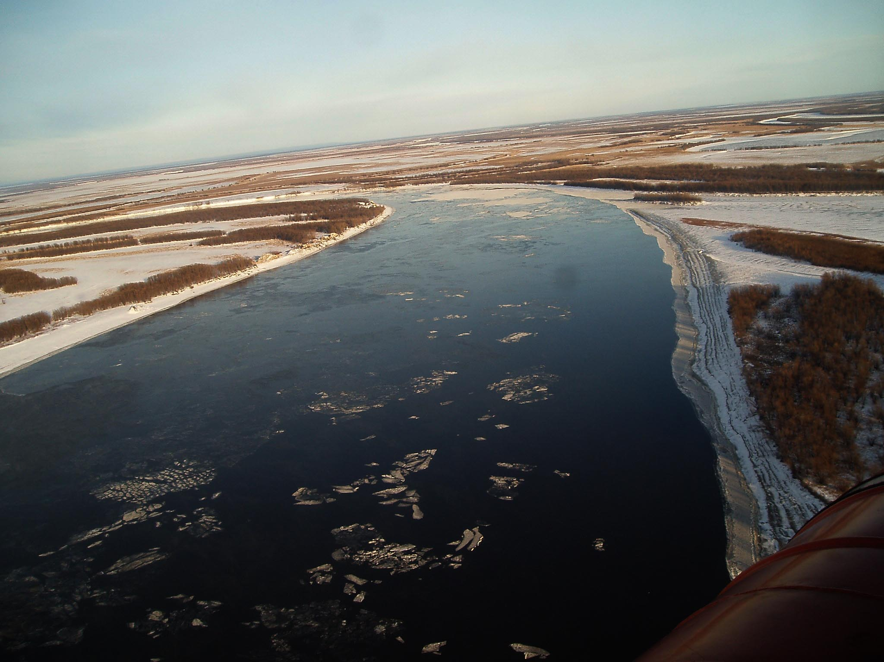
Мотивация к употреблению алкоголя (%)
Мотив, относящийся к атарактическому разряду феноменов (желание снять напряжение, стресс), также является одним из доминирующих мотивов употребления алкоголя ненцами и хантами. Вместе с тем он не является основным и обнаруживается у юношей и девушек из числа коренной молодежи в 1,5-2 раза реже по сравнению с представителями других регионов.

Slide 12
Вид потребляемой алкогольной продукции (%)
7,7% - данные Дмитриевой и соавт. (2003)
Численность лиц, потребляющих пиво, как одного из самых доступных видов спиртного, среди коренных народов увеличилась более чем в 40 раз (Дмитриева и соавт., 2003 - 1,9%).
Пива аборигены подростково-юношеского возраста потребляют в 3 раза больше, чем взрослые (Филиппов и соавт., 2012). Доля юношей из числа ненцев и ханты, потребляющих пиво, в 1,5 раза больше, по сравнению с юношами-москвичами и юношами-латышами.
У девушек разброс оказался еще значительнее: доля молодых ненок, потребляющих пиво, в 2 раза больше по сравнению с латышками и в 1,5 больше, по сравнению с москвичками (Адамчук и соавт., 2013).

Slide 13
Группа | Возраст | Антропометрические показатели |  | Показатели системы кровообращения
 |  | Длина тела, см | Масса тела, кг | Частота сердечных сокращений, уд/мин | Систолическое артериальное давление, мм рт.ст. | Диастолическое артериальное давление, мм рт.ст. | Индекс функциональных изменений ус.ед.
Лица с потреблением алкоголя
Юноши n=44 | 15,62±0,24 | 162,41±1,63^^ | 53,09±1,62 | 74,02±1,40 | 120,57±3,15* | 70,98±1,67 | 2,00±0,06
Девушки n=46 | 15,50±0,33 | 155,98±1,31 | 50,40±1,36 | 77,87±2,54 | 112,89±1,73 | 71,75±1,36 | 2,01±0,05
Лица без потребления алкоголя
Юноши n=44 | 12,55±0,31 | 148,65±1,91 | 40,95±1,67 | 77,90±1,60 | 108,73±2,41 | 71,17±1,40 | 1,88±0,05
Девушки n=46 | 13,15±0,24 | 149,13±1,36 | 44,11±1,24 | 77,99±1,49 | 110,44±1,43 | 71,35±1,16 | 1,92±0,04
Примечание. Различия в группах по фактору пола достоверны при * - р < 0,05; по фактору потребления ПАВ ^^ - р < 0,01
Величина показателя массы тела у юношей с потреблением алкоголя была выше, по сравнению с девушками. В других исследованиях таких различий у аборигенов (ханты) аналогичного возраста не было обнаружено (Привалова, 2011).
У юношей ПА наблюдались достоверно более высокие показатели САД и урежение частоты сердечных сокращений, по сравнению с юношами без ПАВ.

Slide 14
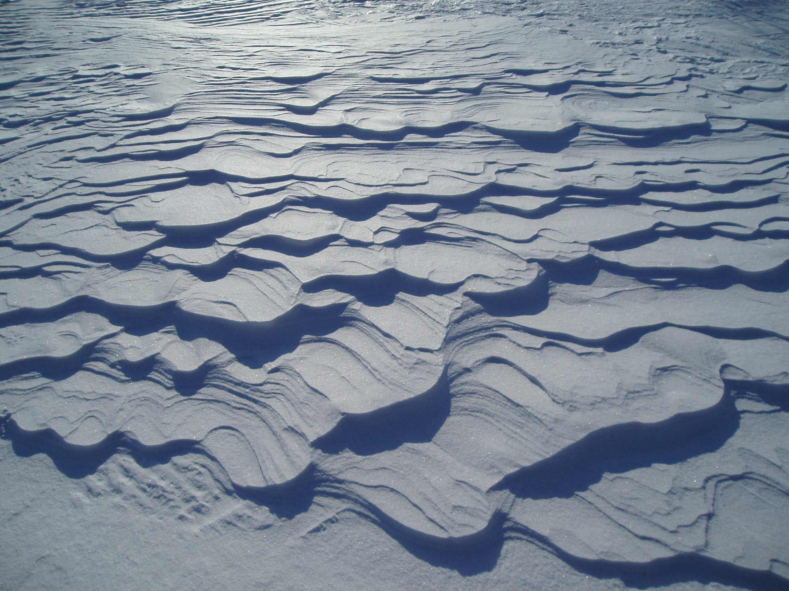
Адаптационный потенциал коренной молодежи с учетом фактора алкогольной реализации (ИФИ, %)
Напряженность адаптации
В группе лиц с потреблением алкоголя по показателям ИФИ в 2,5 раза увеличивается численность лиц, имеющих напряженную адаптацию

Slide 15
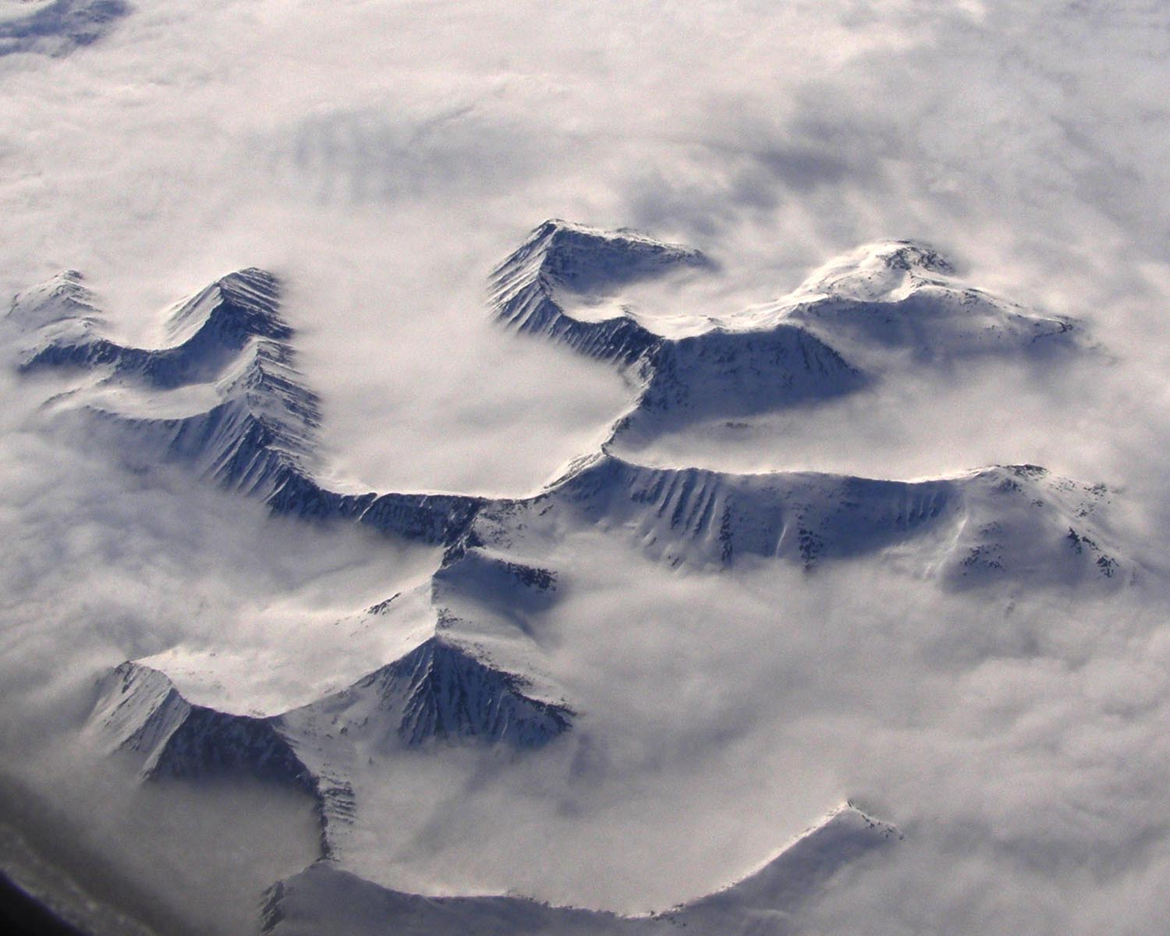
Адаптационный потенциал коренной молодежи с учетом фактора алкогольной реализации (ИФИ, %)
Выявлено снижение адаптационных возможностей у лиц, потребляющих алкоголь, а у отдельных представителей из числа регулярно пьющих обнаруживается в этих условиях напряжение механизмов адаптации, что в целом не характерно для обследуемой этногруппы в подростково-юношеском возрасте.

Slide 16
Взаимосвязь ИФИ с показателями эмоционально-волевой сферы (r)
Показатели | Пол | Лица с потреблением алкоголя |  | Лица без потребления алкоголя
 |  | r | p | r | p
Депрессия (SDS) | мужской | 0.3590 | 0.1100 | -0.3863 | 0.1394
 | женский | -0.0663 | 0.7582 | 0.0694 | 0.7361
Тревога (TMAS) | мужской | 0.4744 | 0.0124 | -0.2523 | 0.1500
 | женский | 0.4459 | 0.0197 | -0.1144 | 0.3602
Личностная тревожность (STAI) | мужской | 0.2535 | 0,3102 | 0.0710 | 0.8015
 | женский | 0.2790 | 0,2781 | 0.3618 | 0.0419
Реактивная тревожность (STAI) | мужской | 0,1759 | 0,4852 | 0.1292 | 0.6464
 | женский | 0.6180 | 0.0082 | 0.3160 | 0.0781
Экстра-интроверсия (EPI) | мужской | 0.1520 | 0.5741 | 0.2993 | 0.2276
 | женский | 0.1521 | 0.6038 | -0.0682 | 0.7752
Нейротизм (EPI) | мужской | 0.3453 | 0.1903 | 0.1676 | 0.5063
 | женский | 0.4017 | 0.1545 | 0.0924 | 0.6983

Slide 17
Взаимосвязь ИФИ с показателями мотивационно-потребностной сферы (r)
Показатели | Пол | Лица с потреблением алкоголя |  | Лица без потребления алкоголя
 |  | r | p | r | p
Косвенная агрессия (BDI) | мужской | 0.2525 | 0.3454 | 0.05846 | 0.8178
 | женский | 0.4084 | 0.1307 | 0.5020 | 0.0124
Раздражение (BDI) | мужской | -0.2050 | 0.4462 | -0.4356 | 0.0708
 | женский | 0.5455 | 0.0354 | 0.1985 | 0.3525
Вербальная агрессия (BDI) | мужской | 0.6438 | 0.0071 | 0.2059 | 0.4124
 | женский | 0.2090 | 0.4547 | 0.4903 | 0.0150
Мотивационная агрессия (BDI) | мужской | 0.3341 | 0.2059 | -0.0659 | 0.7949
 | женский | 0.2865 | 0.3005 | 0.3771 | 0.0693
Общая агрессивность (BDI) | мужской | 0.5356 | 0.0325 | 0.2841 | 0.2532
 | женский | 0.1787 | 0.5240 | 0.4842 | 0.0165

Slide 18
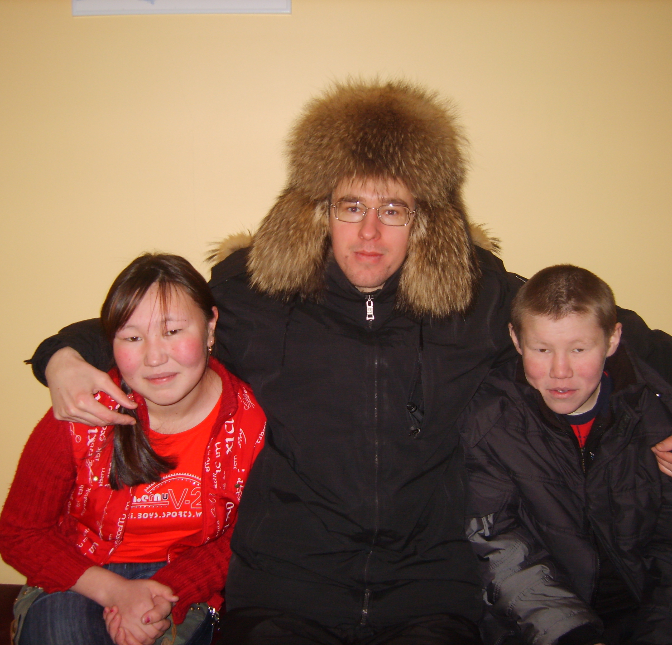
Исследуя в группе культурологические особенности алкогольных реализаций, мы нашли, что подавляющее большинство молодых аборигенов Севера не знает и не выполняет национальных традиций, равнодушен к родному языку (у адаптированных подростков и юношей иная тенденция)

Slide 19
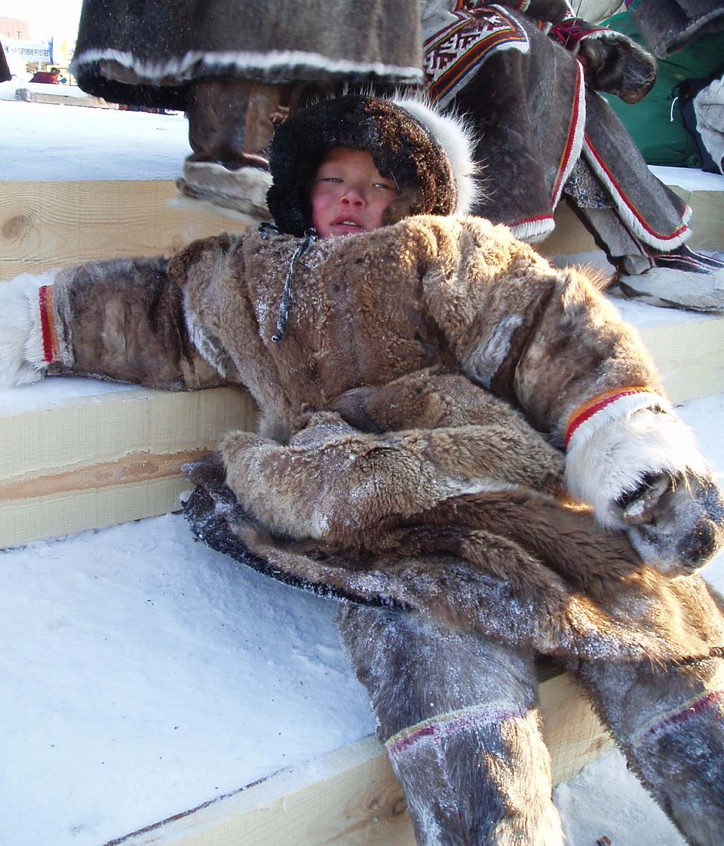
Показатели актуализации этнических культурно-экологических корней (%)
Стресс аккультурации характеризует ²/₃ лиц из числа коренной молодежи с алкогольными реакциями

Slide 20
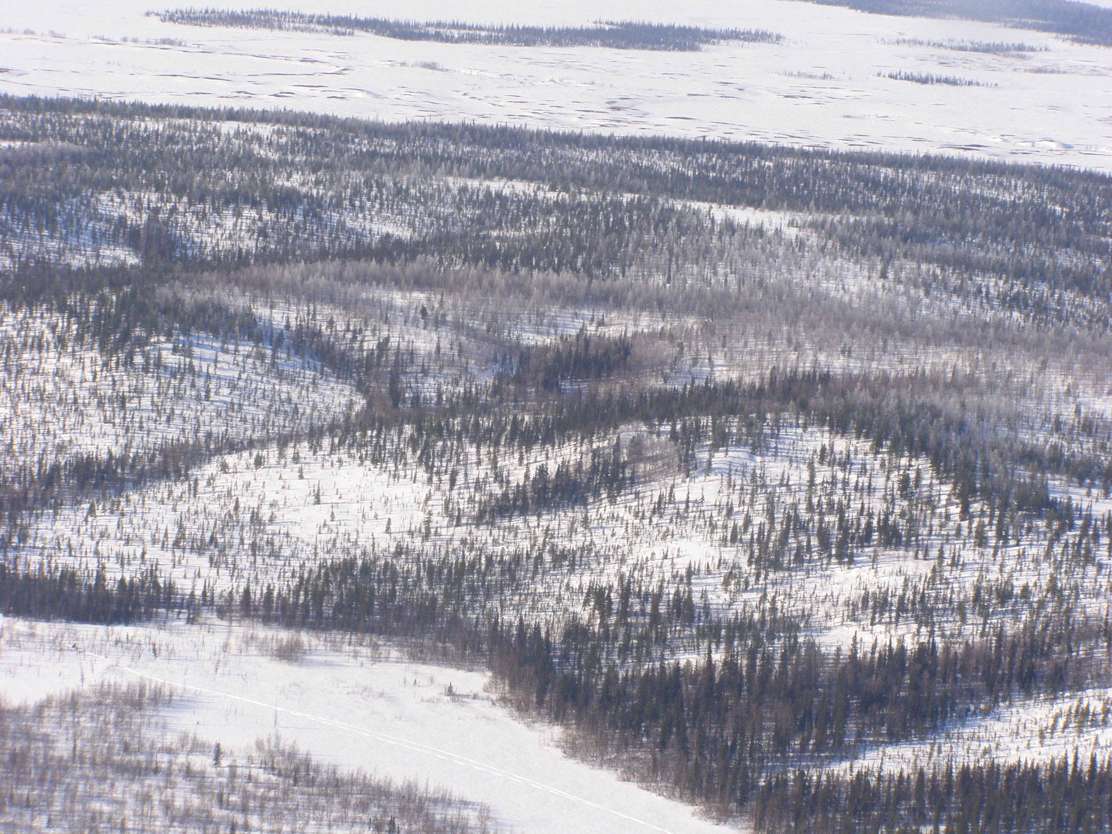
Показатели депрессии (Self Rating Depression-SDS, баллы)
***
Различия в сравниваемых группах юношей и девушек достоверны при *** р < 0,001, **- р <0,01

Slide 21
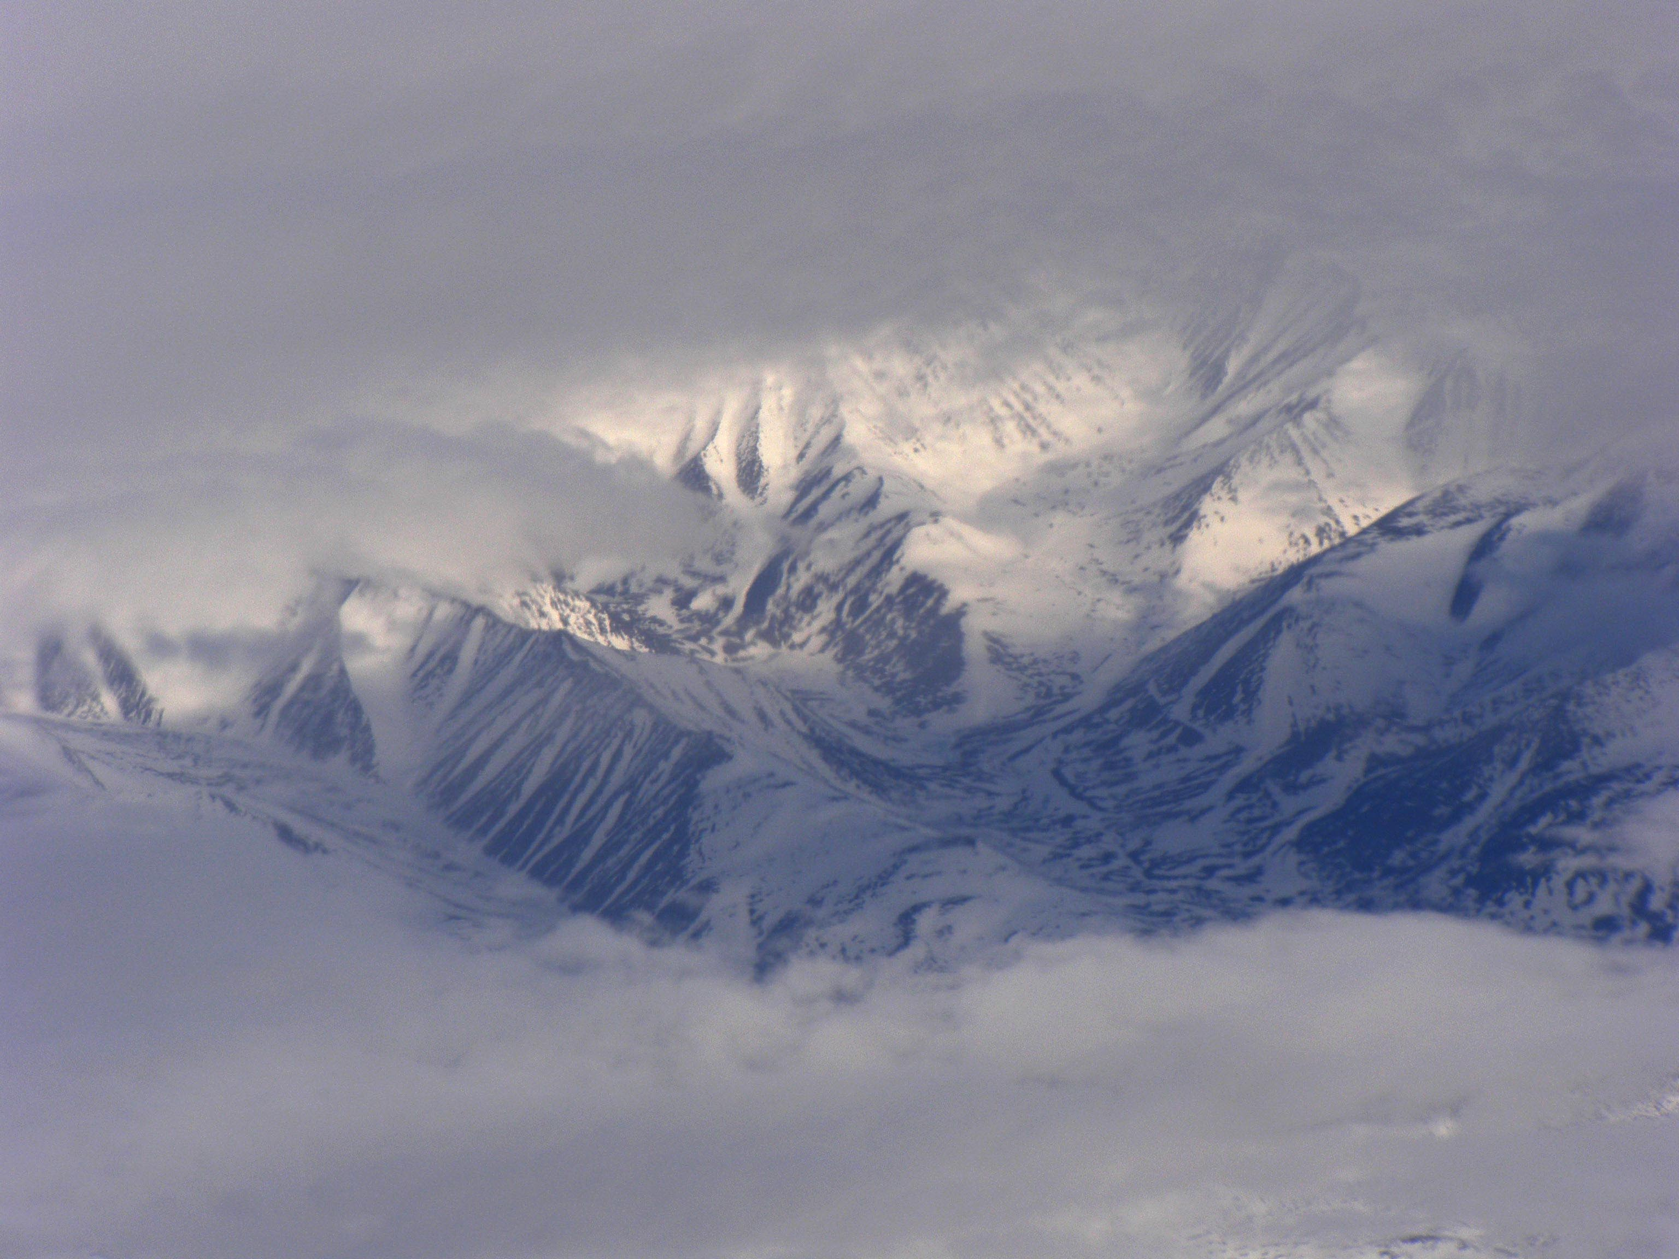
Сравнительная частота встречаемости депрессии у молодых аборигенов Севера с потреблением алкоголя (Self Rating Depression-SDS, %)

Slide 22
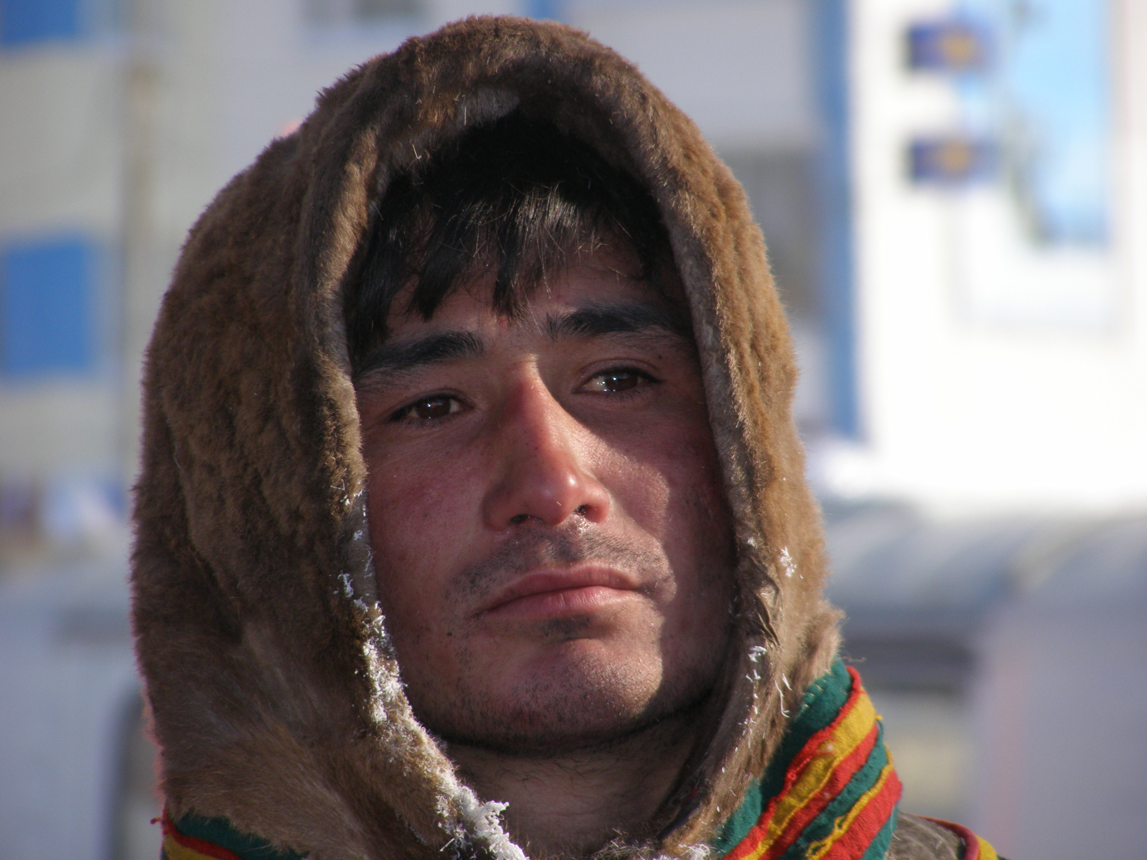
Показатели тревожности (Taylor's Manifest Anxiety Scale-TMAS, баллы)
Различия в сравниваемых группах юношей и девушек достоверны при **- р <0,01

Slide 23
Частота проявления тревоги у молодых аборигенов Севера
с потреблением алкоголя (Taylor's Manifest Anxiety Scale-TMAS, %)
Примечание. Уровень тревоги Х1 – очень высокий, Х2 – высокий; Х3 - средний (тенденция к высокому),
Х4 - средний (тенденция к низкому), Х5 - низкий

Slide 24
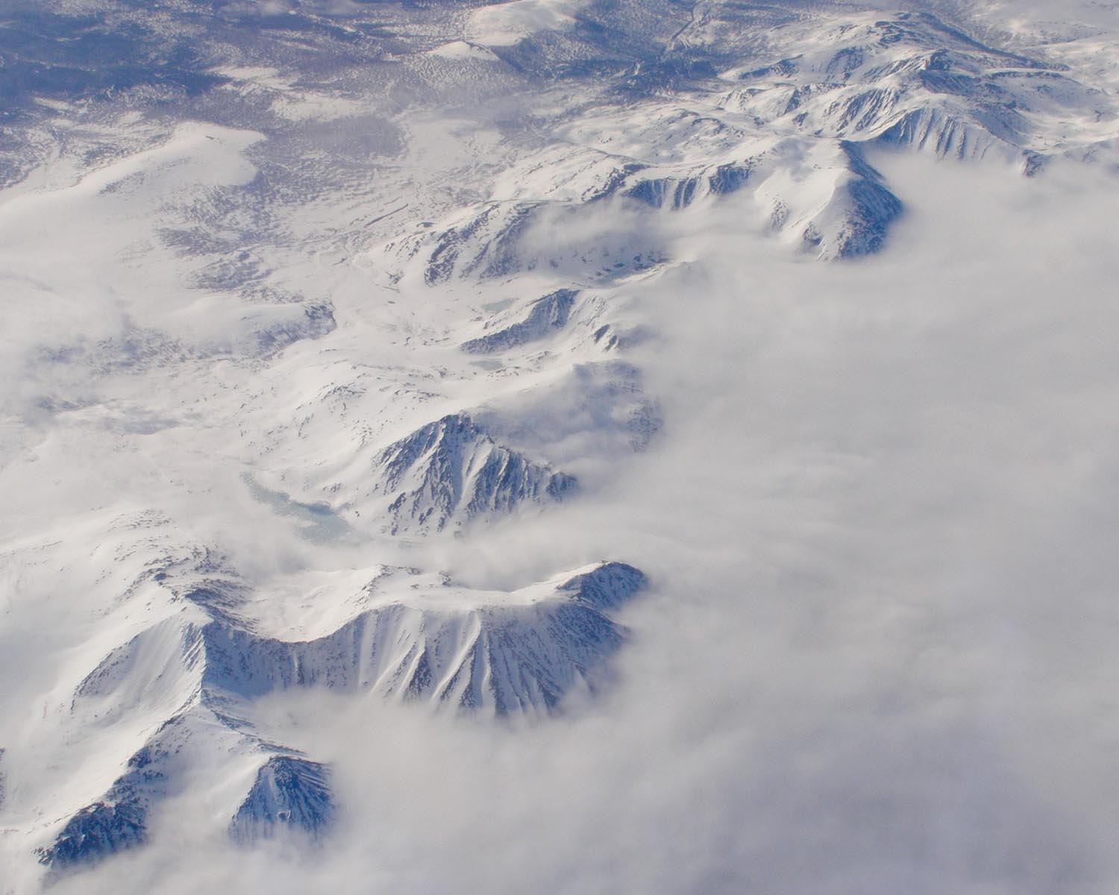
Показатели личностной тревожности (State-Trait Anxiety Inventory-STAI, баллы)
Различия в сравниваемых группах юношей и девушек достоверны при **- р <0,01

Slide 25
Частота проявления личностной тревожности у молодых аборигенов Севера с потреблением алкоголя (State-Trait Anxiety Inventory-STI; %)
* р < 0,05

Slide 26
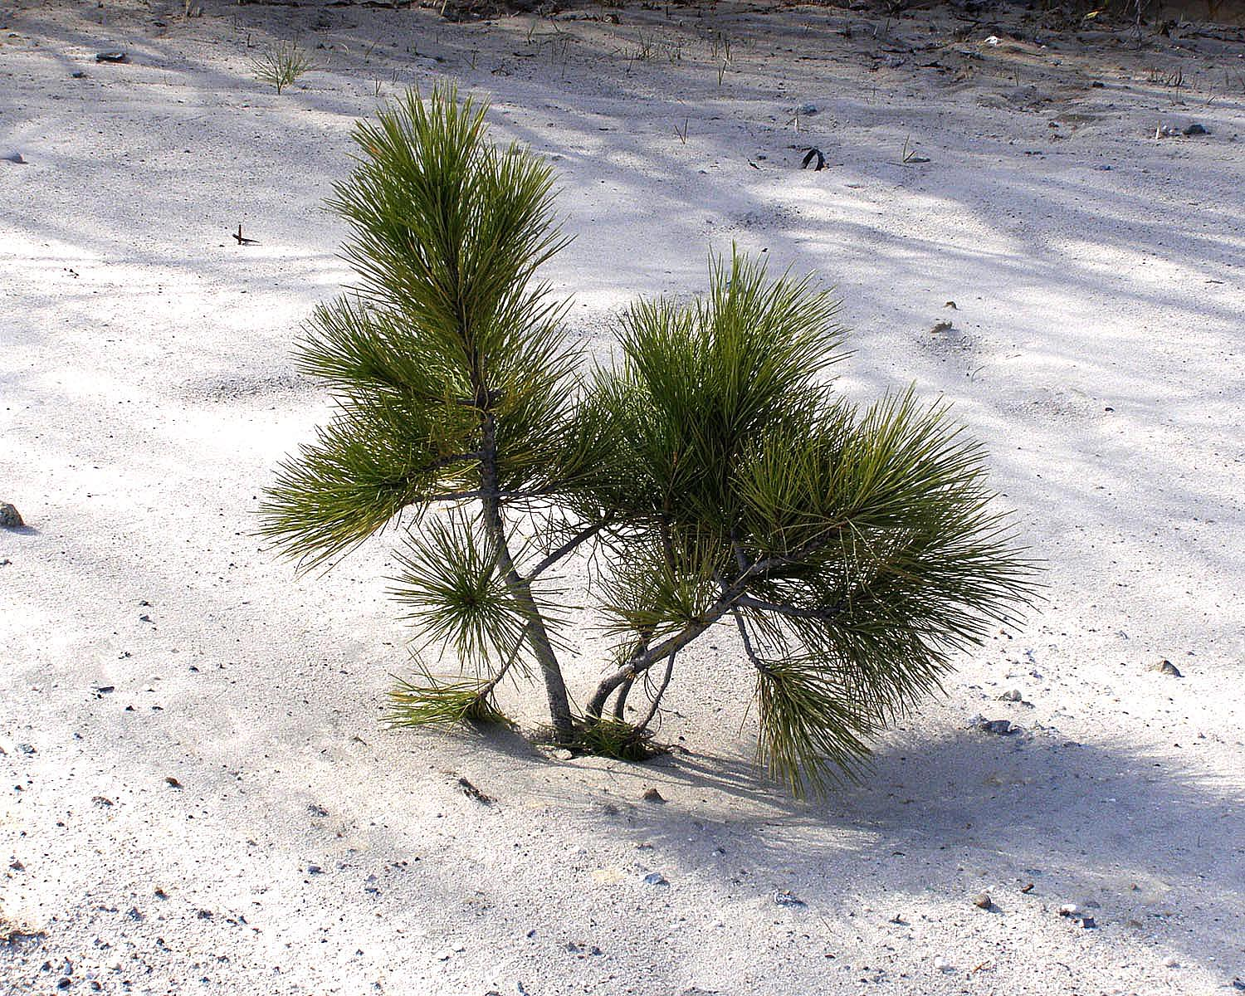
Показатели ситуативной тревожности (State-Trait Anxiety Inventory-STAI, баллы)
***
*
Различия в сравниваемых группах юношей и девушек достоверны при *** р < 0,001, *- р <0,05

Slide 27
Частота проявления ситуативной тревожности у молодых аборигенов Севера
с потреблением алкоголя (State-Trait Anxiety Inventory-STI; %)
* р < 0,05

Slide 28
Интерпретация данных, полученных при сопоставлении групп по признаку ранней алкоголизации, с одной стороны, подтвердила имеющиеся представления об этнокультуральных особенностях преморбидной структуры личности, а с другой, позволила констатировать их новые особенности:
Преобладание экстравертных и нейротичных черт.
Активизации аутоагрессивных механизмов (чувство вины и высокая тревога).
У девушек с потреблением алкоголя выявлены особенности:
усиление оппозиционной манеры поведения,
стремление делать все наоборот,
провоцировать конфликты,
напористость,
демонстративность.
Это противоречит ранее полученным данным, поскольку представители обследуемой этногруппы в большей степени тяготеют к проявлениям типологически слабых свойств гипотимной структуры (сенситивность, тревожность, зависимость).
У юношей с потреблением алкоголя выявлены особенности:
депрессия выявляется только при отсутствии склонности к алкоголю.
Депрессия помогает юношам сохранить состояние внутреннего комфорта, обеспечивая должный уровень витальных потребностей путем ограничения активности. У юношей склонных к потреблению алкоголя, внутренний комфорт, в свою очередь, может быть обеспечен приемом дозы алкоголя.

Slide 29
Частота встречаемости нейротизма у молодых аборигенов Севера
с потреблением алкоголя (Eysenck Personality Inventory-EPI, %)
*** - р < 0,001

Slide 30
Семке и соавт. (2009)
Указанные характерологические отклонения, отмеченные в подростково-юношеском возрасте у лиц с потреблением алкоголя могут в определенной степени объяснять и феномен течения алкоголизма, который, как известно, характеризуется у аборигенов массивными психопатологическими нарушениями, а также высокую долю преступлений, совершаемых аборигенами в состоянии алкогольного опьянения (Балашов и соавт., 2012).

Slide 31
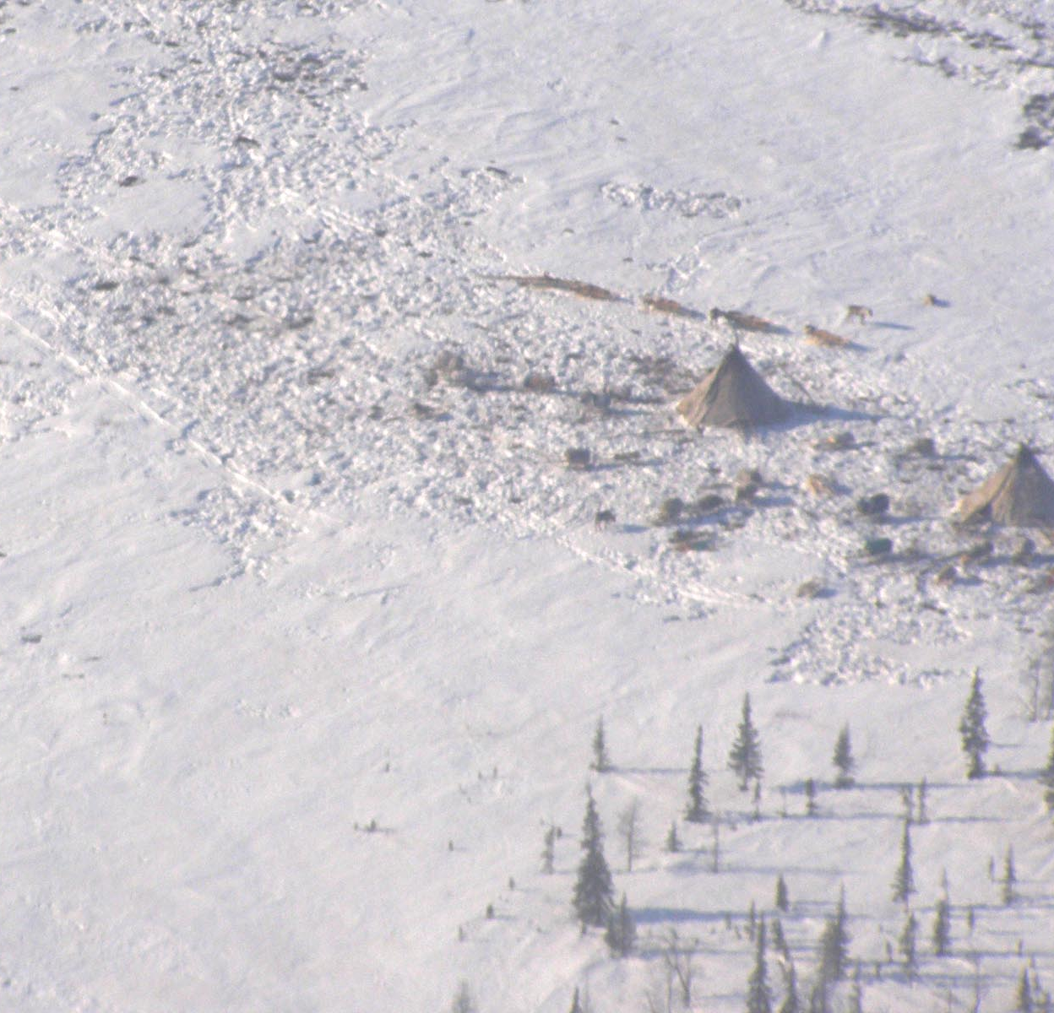
Сравнительные показатели шкалы агрессии у молодых аборигенов Севера с потреблением алкоголя (Buss-Durkey Inventory – BDI,%)

Slide 32
Выводы
Выявлены психологические и психофизиологические факторы детерминации, обусловливающие употребление алкоголя в подростково-юношеском возрасте у коренных народов Севера. Психофизиологические факторы характеризуются значимым ухудшением функционального состояния у юношей АС с потреблением алкоголя (р = 0,003) и увеличением доли лиц с напряжением механизмов адаптации среди аборигенов АС с потреблением алкоголя в 2,5 раза превышающей таковую в группе БПА. Выявлено наличие значимой корреляционной связи между уровнем тревоги (у юношей – личностной, у девушек – личностной и реактивной) и агрессии (у юношей – общей и вербальной, у девушек – раздражения) и индексом функциональных изменений у аборигенов АС с потреблением алкоголя.
Установлено, что низкая приверженность традиционным культурным ценностям является значимым признаком (p < 0,05) при формировании алкоголизации в подростково-юношеском возрасте у коренного населения Севера. Показатели частоты встречаемости потребления алкоголя являются стабильно высокими, независимо от пола и возраста, при этом выявлено более раннее значимое приобщение к алкоголю у юношей, по сравнению с девушками (р = 0,003). Существует сопряженность алкогольных реализаций с личностными, индивидуально значимыми мотивами: субмиссивная мотивация чаще характеризует юношей; атарактическая – девушек.
Примечание. АС- аборигены Севера; ПА- потребление алкоголя, БПА – без потребления алкоголя

Slide 33
Выводы
Установлены значимые различия по уровню тревоги (р = 0,021) и частоте встречаемости высокотревожных лиц (р < 0,05) при алкогольных реализациях и без таковых. Доля лиц с высокой личностной тревожностью значимо выше, чем с реактивной (р < 0,05). Выявлены значимые различия в показателях физической агрессии (р = 0,036), нейротизма (р = 0,05) и раздражения (р = 0,010) у юношей и девушек с признаками алкоголя, свидетельствующие о половозрастной специфике формирования алкогользависимого поведения.
Установлена разная половозрастная динамика психофизиологических соотношений при алкогольной реализации в подростково-юношеском возрасте. Анализ корреляционных плеяд показал, что у юношей ПА наибольшую корреляционную нагрузку несут типологические характеристики личности (нейротизм) и отдельные варианты проявления агрессии (обида). У девушек ПА, в свою очередь, основная корреляционная нагрузка связана с конституциональной тревогой и косвенной агрессией.
Выявлены значимые корреляционные связи между депрессией и враждебностью, а также между нейротизмом и интегральной агрессией, что свидетельствует о значимости указанных свойств в алкогольных реализациях в подростково-юношеском возрасте. Таким образом, состояние, характеризующееся признаками тревожного ряда, у лиц ПА сопровождается максимальными поведенческими сдвигами в области социальных взаимодействий, а депрессивные тенденции, в свою очередь, сопровождаются увеличением аутоагрессивных проявлений.

Slide 34
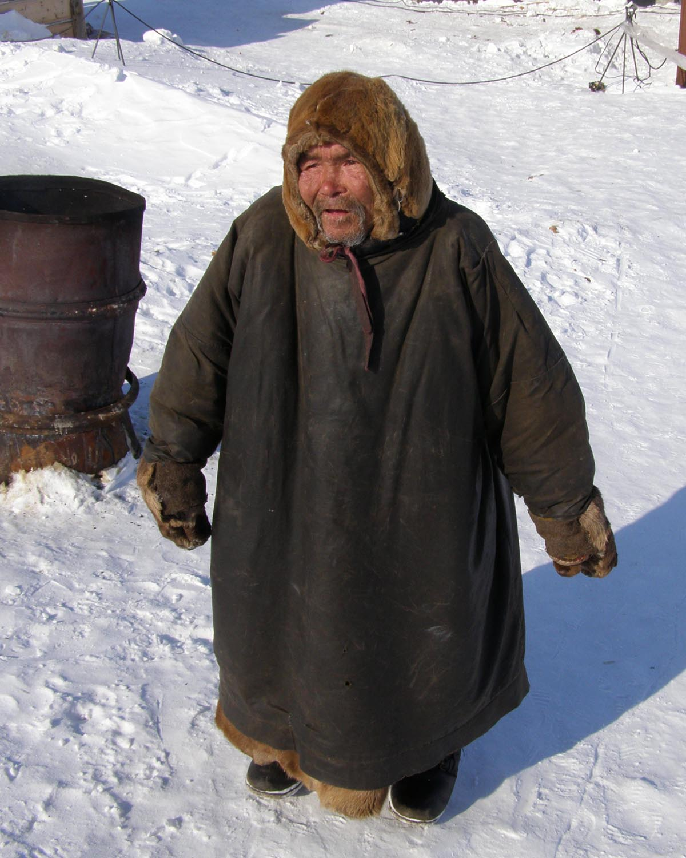
ПРАКТИЧЕСКИЕ РЕКОМЕНДАЦИИ
Результаты исследования могут являться основой для разработки и внедрения в образовательную среду превентивных антиалкогольных программ для обучающихся, а также ранней диагностики случаев употребления алкоголя в подростковом и юношеском возрастах.
Предложенная технология психологической и психофизиологической диагностики может быть рекомендована для центров здоровья, поликлиник, специально организованных кабинетов на базе наркологических диспансеров, где проводится консультирование подростков и юношей из семей с алкогольной зависимостью.
Результаты исследований могут быть включены в программы образовательных учреждений, осуществляющих подготовку, переподготовку и повышение квалификации специалистов, работающих с детьми и молодежью на территориях с высокой плотностью проживания коренного населения, по вопросам профилактики злоупотребления ПАВ.

Slide 35
Vera Lobova
va-lobova@yandex.ru

Slide 36
Аддиктивные проблемы у коренного детского этноса Севера Сибири
Vera Lobova
va-lobova@yandex.ru

